Slide 1


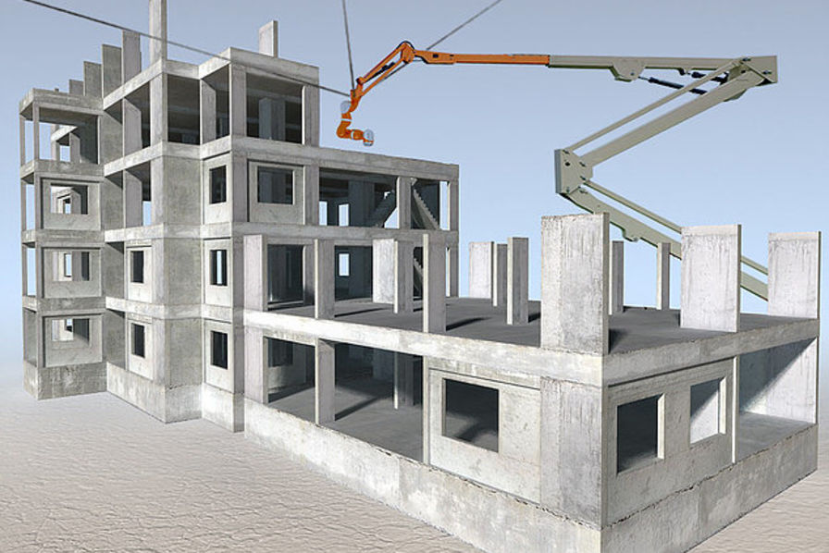
Technologie de la construction_C1 : Introduction

Slide 2
Plan
Termes & définitions
Batiment & lots techniques
Techniques de construction
Documents techniques
Réglementation
Ibrahim Niang

Slide 3
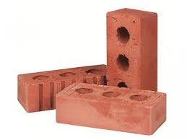
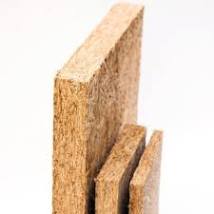
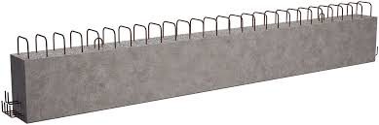
Termes et définition
Composant de construction
Un composant de construction est une unité fondamentale intégrant des propriétés physiques et mécaniques spécifiques, utilisée pour l'assemblage d'une structure architecturale ou fonctionnelle.
Fonction : Apporter une contribution mesurable à la stabilité, l'isolation, ou l'esthétique de l'ouvrage
Il constitue le niveau élémentaire des matériaux entrant dans la composition des éléments plus complexes.
Brique
Panneau d’isolation
Poutre

Slide 4
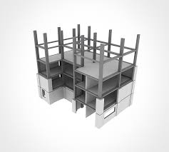
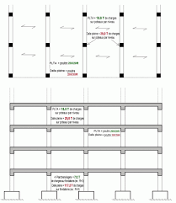
Termes et définition
Système constructif
Le système constructif correspond à une méthodologie globale d’agencement et d’interaction des composants de construction pour former une structure homogène répondant aux exigences normatives et techniques
Fonction : Assurer la résistance mécanique globale, le confort d’usage et la pérennité de l’ouvrage
Il repose sur des principes d’optimisation des matériaux et des contraintes de conception
Poteaux-Poutres: Excellente répartition des charges et flexibilité architecturale.

Slide 5
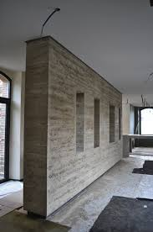
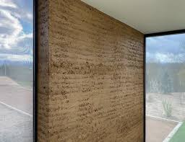
Termes et définition
Système constructif
Le système constructif correspond à une méthodologie globale d’agencement et d’interaction des composants de construction pour former une structure homogène répondant aux exigences normatives et techniques
Fonction : Assurer la résistance mécanique globale, le confort d’usage et la pérennité de l’ouvrage
Il repose sur des principes d’optimisation des matériaux et des contraintes de conception
Mur en pisé : Optimisation bioclimatique pour des environnements chauds et secs.

Slide 6
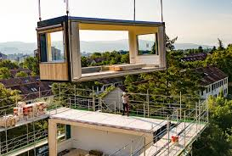
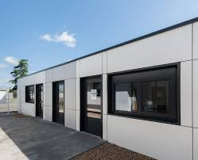
Termes et définition
Système constructif
Le système constructif correspond à une méthodologie globale d’agencement et d’interaction des composants de construction pour former une structure homogène répondant aux exigences normatives et techniques
Fonction : Assurer la résistance mécanique globale, le confort d’usage et la pérennité de l’ouvrage
Il repose sur des principes d’optimisation des matériaux et des contraintes de conception
Construction modulaire : Rationalisation des coûts et réduction des délais de chantier

Slide 7
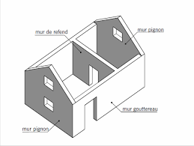
Termes et définition
Elément d’ouvrage
Un élément d'ouvrage est une sous-structure fonctionnelle et identifiable d’un projet de construction.
Fonction : Contribuer au comportement global de la structure en termes de performance mécanique, thermique ou acoustique.
Sa conception repose sur un assemblage cohérent de plusieurs composants de construction visant à remplir une fonction précise, tant sur le plan technique qu’esthétique
Mur: Résistance à la compression et au cisaillement

Slide 8
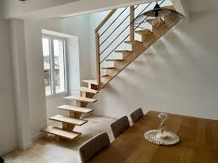
Termes et définition
Elément d’ouvrage
Un élément d'ouvrage est une sous-structure fonctionnelle et identifiable d’un projet de construction.
Fonction : Contribuer au comportement global de la structure en termes de performance mécanique, thermique ou acoustique.
Sa conception repose sur un assemblage cohérent de plusieurs composants de construction visant à remplir une fonction précise, tant sur le plan technique qu’esthétique
Escaliers : Gestion des charges dynamiques et ergonomie des déplacements

Slide 9
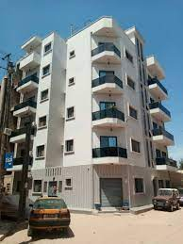

Termes et définition
Ouvrage
Un ouvrage est une entité conçue et exécutée en utilisant des systèmes constructifs, composée d’un assemblage de composants de construction et d’éléments d’ouvrage, selon des technologies de construction spécifiques
Il peut être analysé sous différents aspects :
Structurel : Capacité portante et stabilité.
Fonctionnel : Réponse aux besoins pour lesquels il est conçu.
Esthétique : Intégration dans l’environnement et perception visuelle.
Environnemental : Impact écologique et empreinte carbone.
Résidentiels : Villas, immeubles collectifs.

Slide 10
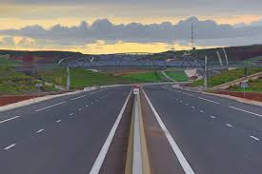
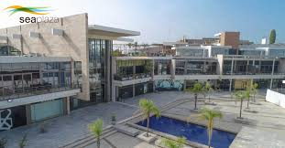
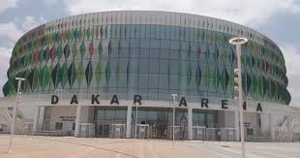
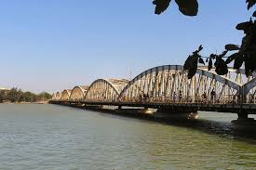
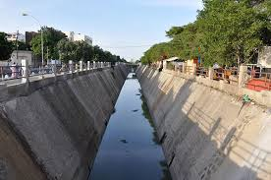
Termes et définition
Ouvrage
Un ouvrage est une entité conçue et exécutée en utilisant des systèmes constructifs, composée d’un assemblage de composants de construction et d’éléments d’ouvrage, selon des technologies de construction spécifiques
Civils : Routes, ponts, canaux.
Mixtes : Centres commerciaux, complexes sportifs.

Slide 11
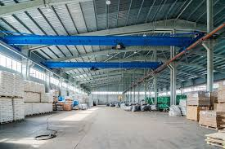
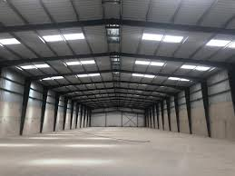
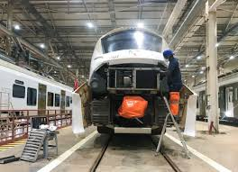
Termes et définition
Ouvrage
Un ouvrage est une entité conçue et exécutée en utilisant des systèmes constructifs, composée d’un assemblage de composants de construction et d’éléments d’ouvrage, selon des technologies de construction spécifiques
Industriels : Hangars, entrepôts.

Slide 12
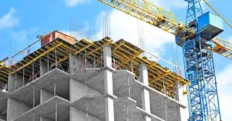

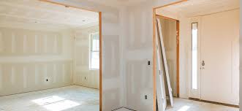
Batiment & lots techniques
Définition
Un bâtiment est une structure conçue pour abriter des activités humaines. Il se compose de plusieurs éléments interconnectés qui assurent sa solidité, son habitabilité, et son confort. Ces éléments se répartissent généralement en gros œuvre, second œuvre, et lots techniques.
Gros œuvre
Second œuvre
Lot technique

Slide 13
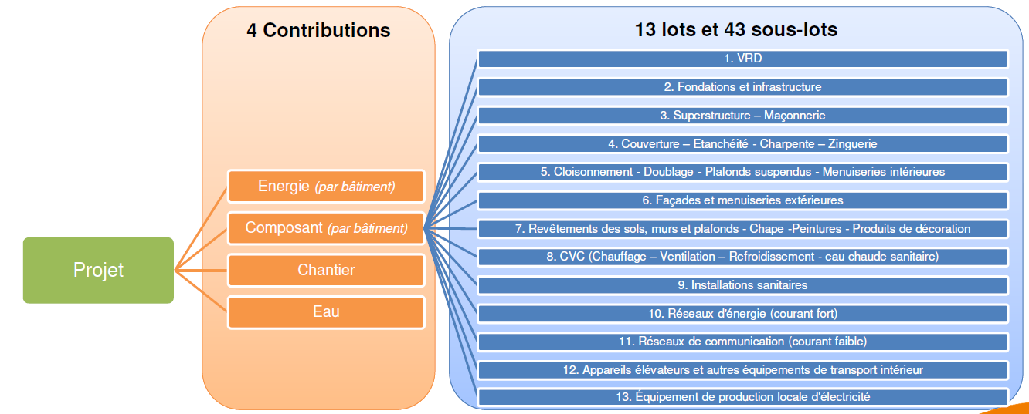
Batiment & lots techniques
Lots et sous-lots

Slide 14
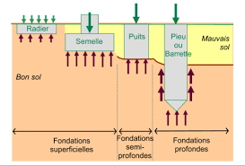
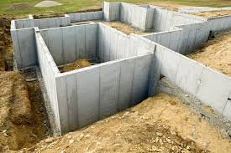
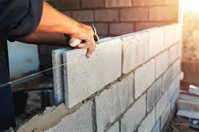

Batiment & lots techniques
Gros œuvre
Fondation
Maçonnerie
Transmettre les charges du bâtiment (poids propre, charges d’exploitation, sollicitations climatiques) au terrain de manière uniforme, tout en assurant la stabilité de l’édifice et en évitant les déformations ou tassements différenciés
Les techniques de construction et de réparation des structures (murs, cloisons) en assemblant des matériaux comme les briques, blocs de béton, pierres ou parpaings, liés par des mortiers. Elle assure la solidité, la durabilité et parfois l’esthétique des ouvrages.

Slide 15
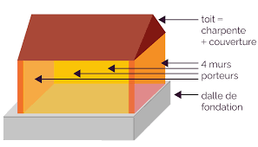
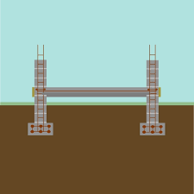
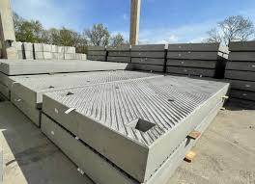
Batiment & lots techniques
Gros œuvre
Dalle
Une dalle est un élément structurel horizontal, généralement en béton armé, qui fait partie intégrante de la construction d’un bâtiment. Elle est conçue pour supporter des charges et transmettre ces charges aux éléments porteurs comme les murs ou les poutres. Elle peut être utilisée comme surface porteuse (plancher ou toit) ou comme élément de base (dallage de sol).

Slide 16
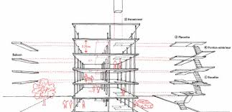
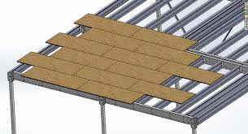
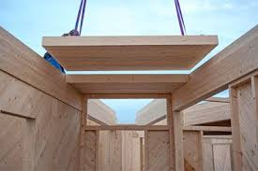
Batiment & lots techniques
Gros œuvre
Plancher
Un plancher est une structure horizontale qui sépare deux niveaux d'un bâtiment, servant à supporter les charges appliquées (mobilier, occupants, équipements) tout en assurant une fonction de cloisonnement entre les étages.

Slide 17
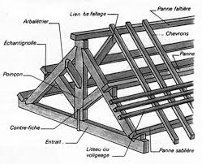
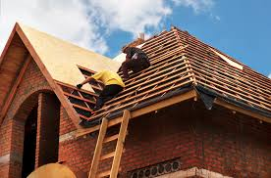
Batiment & lots techniques
Gros œuvre
Charpente
La charpente est une structure porteuse qui soutient et transmet les charges de la toiture à la structure principale du bâtiment (murs, poteaux, ou poutres). Elle joue un rôle crucial dans la stabilité et la protection du bâtiment contre les intempéries, tout en offrant une base solide pour le système de couverture.

Slide 18
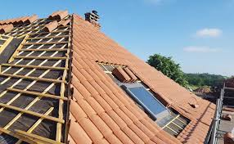

Batiment & lots techniques
Gros œuvre
Toiture
La toiture est l'ensemble des éléments qui couvrent la partie supérieure d'un bâtiment pour le protéger des intempéries, garantir l'étanchéité et assurer le confort thermique et acoustique à l'intérieur. Elle constitue une composante essentielle de la structure d'un bâtiment, combinant fonctionnalité, esthétique et durabilité.

Slide 19
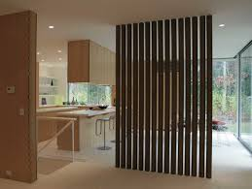
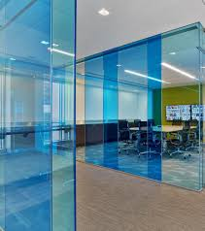
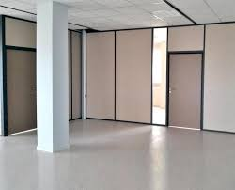
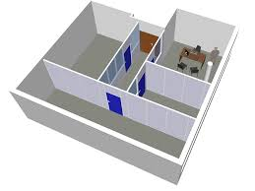
Batiment & lots techniques
Second œuvre
Cloisons
Les cloisons intérieures constituent un élément central du second œuvre, servant à organiser et à subdiviser les espaces en fonction des usages. En termes de matériaux, on peut opter pour des plaques de plâtre, des carreaux de plâtre, ou des solutions plus innovantes comme les panneaux boisés ou les matériaux biosourcés. Ces éléments assurent également des performances acoustiques et thermiques adaptées aux besoins spécifiques de chaque espace.

Slide 20
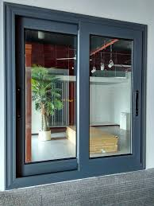

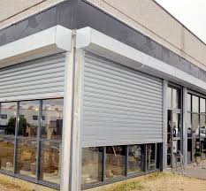

Batiment & lots techniques
Second œuvre
Menuiseries intérieures et extérieures
Les menuiseries sont des composants essentiels pour la fonctionnalité et l’esthétique d’un bâtiment. Les menuiseries extérieures, comme les fenêtres, portes ou volets, jouent un rôle dans l’isolation thermique et acoustique. À l’intérieur, les portes d’intérieure, cloisons mobiles, placard et rangement renforcent l’ergonomie des espaces et participent au confort visuel grâce à des finitions soignées. Leur conception peut intégrer des matériaux locaux, comme le bois ou des composites, afin de privilégier une approche durable.

Slide 21

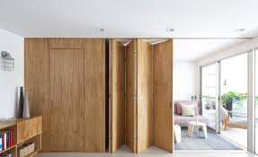

Batiment & lots techniques
Second œuvre
Menuiseries intérieures et extérieures
Les menuiseries sont des composants essentiels pour la fonctionnalité et l’esthétique d’un bâtiment. Les menuiseries extérieures, comme les fenêtres, portes ou volets, jouent un rôle dans l’isolation thermique et acoustique. À l’intérieur, les portes d’intérieure, cloisons mobiles, placard et rangement renforcent l’ergonomie des espaces et participent au confort visuel grâce à des finitions soignées. Leur conception peut intégrer des matériaux locaux, comme le bois ou des composites, afin de privilégier une approche durable.

Slide 22
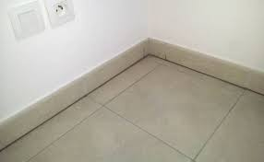
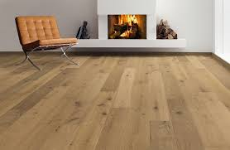

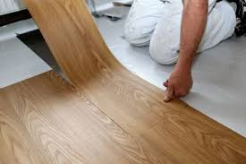
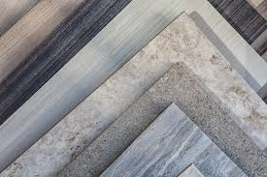
Batiment & lots techniques
Second œuvre
Revêtement sol
Le choix des revêtements de sol est dicté par les contraintes d’usage et les exigences esthétiques. Le carrelage, résistant et facile à entretenir, est privilégié dans les zones humides. Le parquet, quant à lui, offre chaleur et confort dans les pièces de vie. Les solutions souples, telles que le linoléum (huile de lin + farine de liège et toile jute) ou le PVC, apportent une réponse économique et rapide à installer pour des environnements nécessitant une durabilité moyenne.

Slide 23

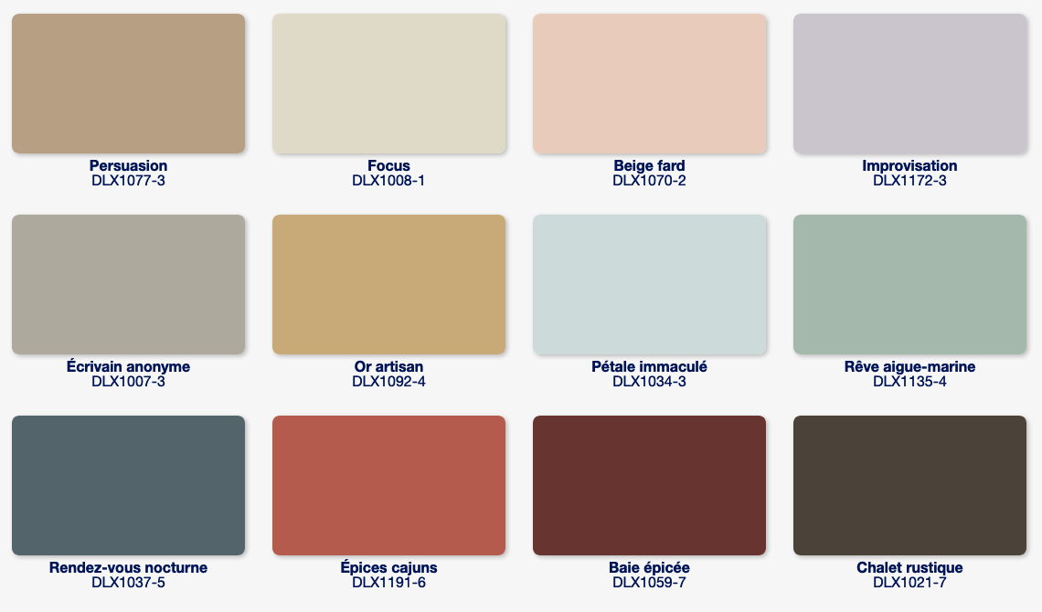
Batiment & lots techniques
Second œuvre
Revêtement mural
Les murs intérieurs sont habillés pour allier esthétique et praticité. La peinture reste une solution universelle, mais les carrelages muraux trouvent leur pertinence dans les pièces d’eau. En complément, le papier peint, les lambris ou encore des finitions innovantes à base de matériaux naturels ou biosourcés permettent de renforcer l’identité des espaces tout en répondant à des enjeux thermiques ou acoustiques.

Slide 24



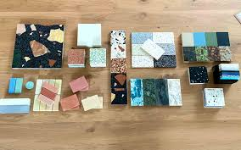
Batiment & lots techniques
Second œuvre
Revêtement mural
Les murs intérieurs sont habillés pour allier esthétique et praticité. La peinture reste une solution universelle, mais les carrelages muraux trouvent leur pertinence dans les pièces d’eau. En complément, le papier peint, les lambris ou encore des finitions innovantes à base de matériaux naturels ou biosourcés permettent de renforcer l’identité des espaces tout en répondant à des enjeux thermiques ou acoustiques.

Slide 25


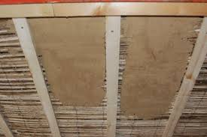

Batiment & lots techniques
Second œuvre
Plafonds
Les plafonds intègrent des fonctions techniques et esthétiques. Les faux plafonds, constitués de plaques de plâtre ou de systèmes modulaires, permettent de dissimuler les gaines techniques tout en améliorant les performances acoustiques. Les finitions, telles que la peinture ou les enduits, doivent assurer une harmonie visuelle tout en respectant les contraintes liées à l’éclairage ou à la ventilation.

Slide 26





Batiment & lots techniques
Second œuvre
Isolation thermique et acoustique
L’isolation constitue une priorité dans le second œuvre pour répondre aux exigences de confort et de performance énergétique. Les isolants thermiques (NB: inertie thermique en climat chaud) et acoustiques sont intégrés dans les cloisons, les planchers ou les plafonds. Les fenêtres à double vitrage, en particulier, garantissent une bonne étanchéité et contribuent à minimiser les risques d’inconfort.

Slide 27



Batiment & lots techniques
Second œuvre
Équipements électriques et éclairage
L’installation électrique et les systèmes d’éclairage nécessitent une planification minutieuse pour répondre aux normes de sécurité et d’usage. Cela inclut les prises, les interrupteurs, les tableaux de distribution, ainsi que l’installation de luminaires. Les technologies de domotique offrent une gestion connectée et optimisée de ces équipements, notamment dans les projets modernes ou bioclimatiques.

Slide 28



Batiment & lots techniques
Second œuvre
Plomberie et sanitaires
Les réseaux de plomberie assurent la distribution de l’eau potable et l’évacuation des eaux usées. Les équipements sanitaires, tels que les lavabos, douches et WC, doivent être installés en respectant les normes en vigueur. Une attention particulière est portée à l’efficacité hydrique, intégrant des dispositifs de réduction de la consommation en eau.

Slide 29




Batiment & lots techniques
Second œuvre
Chauffage, ventilation et climatisation (CVC)
Le système CVC est un élément clé pour garantir le confort thermique. Les solutions peuvent inclure des systèmes de ventilation (passifs et actifs), radiateurs, des planchers chauffants ou des systèmes de climatisation. Dans une approche bioclimatique, les ventilations naturelles et les dispositifs passifs sont intégrés pour limiter la consommation d’énergie tout en assurant un renouvellement d’air adéquat.

Slide 30




Batiment & lots techniques
Second œuvre
Éléments de décoration
Les finitions décoratives, comme les corniches, moulures ou panneaux d’habillage, apportent une valeur esthétique qui reflète la qualité globale du projet. Ces éléments doivent être pensés en cohérence avec l’identité architecturale du bâtiment et avec une attention particulière aux matériaux, pour concilier esthétique, durabilité et impact environnemental.

Slide 31



Batiment & lots techniques
Second œuvre
Aménagement extérieur
Les espaces extérieurs, tels que les terrasses, balcons, garde-corps et clôtures, font également partie intégrante du second œuvre. Ces éléments améliorent la fonctionnalité et l’esthétique globale du bâtiment. L’intégration de végétation et de matériaux locaux peut renforcer l’harmonie avec l’environnement.

Slide 32





Techniques de construction
Définition
Une technique de construction désigne l'ensemble des procédés, méthodes, et outils utilisés pour édifier des structures ou des bâtiments.
Les matériaux disponibles : Les techniques diffèrent selon qu'on utilise des matériaux traditionnels (terre, pierre, bois, paille) ou modernes (béton, acier, verre, composites)
Les contraintes environnementales : La région (climat chaud, humide, aride, etc.) influence les méthodes employées, par exemple pour l'isolation thermique ou la gestion de l'humidité

Slide 33




Technologies de construction
D éfinition
Une technique de construction désigne l'ensemble des procédés, méthodes, et outils utilisés pour édifier des structures ou des bâtiments.
Le type de structure : Les méthodes diffèrent selon qu'on construit une maison individuelle, un immeuble, un pont ou une infrastructure
Le niveau de technologie : Les techniques de construction peuvent être artisanales, mécanisées ou basées sur des outils numériques comme le BIM (Building Information Modeling)

Slide 34



Technologies de construction
Construction « traditionnelle » ou vernaculaire
La construction traditionnelle repose sur l’exploitation raisonnée des matériaux naturels ou locaux tels que la terre crue, la pierre et les matériaux biosourcés, abondants et accessibles. Ces techniques, majoritairement manuelles, témoignent d’une parfaite adaptation aux conditions climatiques et aux besoins fonctionnels des habitants. Des exemples marquants incluent les murs adobe, torchis, bauge, pisé, qui assurent une isolation/inertie thermique naturelle, et les toitures en chaume, combinant esthétisme et performance. Ces solutions illustrent une ingénierie vernaculaire durable, enracinée dans le savoir-faire artisanal et adaptée aux exigences locales.

Slide 35



Technologies de construction
Catégories
La construction coloniale au Sénégal combine influences européennes et savoir-faire locaux, utilisant des matériaux naturels comme la pierre et le bois. Adaptée au climat, elle intègre des techniques passives, telles que les larges ouvertures et les toitures à débords, tout en se distinguant par des éléments esthétiques comme les balcons en fer forgé. Ce style reflète une architecture durable et fonctionnelle, enracinée dans son contexte environnemental.

Slide 36



Technologies de construction
Construction moderne
La construction moderne repose sur l'utilisation de matériaux industrialisés tels que le béton armé, l'acier et les briques manufacturées, qui garantissent robustesse, durabilité et modularité. Elle intègre des équipements lourds et des technologies avancées, facilitant la mise en œuvre de structures complexes et optimisant les délais de réalisation. Des techniques comme le coffrage pour béton, permettant des formes précises, et les structures métalliques, idéales pour les grandes portées, illustrent l’évolution vers des constructions plus fonctionnelles et adaptées aux besoins contemporains

Slide 37



Technologies de construction
Construction bioclimatique
La construction bioclimatique privilégie l'utilisation de matériaux locaux, géosourcés ou biosourcés, comme la terre crue, le bois ou les fibres végétales, pour réduire l'empreinte carbone tout en améliorant l’isolation et la régulation thermique naturelle. Elle intègre également la ventilation naturelle pour favoriser le rafraîchissement des espaces intérieurs en captant les vents dominants, tout en limitant la dépendance aux systèmes mécaniques. La végétalisation, qu’il s’agisse de toitures, de façades ou d’espaces extérieurs, joue un rôle essentiel en renforçant l’isolation, en améliorant le confort thermique et en réduisant les effets d’îlots de chaleur, tout en favorisant l’harmonie avec l’environnement local.

Slide 38


Documents techniques
Documents liés à la conception
Plans architecturaux : Plans de masse, plans de niveaux, coupes, élévations et détails architecturaux.
Plans de masse
plans de niveaux

Slide 39



Documents techniques
Documents liés à la conception
Plans architecturaux : Plans de masse, plans de niveaux, coupes, élévations et détails architecturaux.
Plans de coupe

Slide 40


Documents techniques
Documents liés à la conception
Plans d’exécution (EXE) : Dessins détaillés intégrant les spécifications pour les différents corps de métier.

Slide 41

Documents techniques
Documents liés à la conception
Cahier des charges : Spécifications techniques définissant les matériaux, les performances attendues et les exigences contractuelles.
Note de calcul : Justification technique des structures, systèmes de fondation, éléments porteurs et équipements techniques.
Étude thermique et énergétique : Analyse des performances énergétiques, incluant l'isolation, le chauffage, la ventilation et la climatisation.
Étude acoustique : Documents garantissant le respect des réglementations acoustiques, en particulier pour les logements et locaux sensibles.
Étude d’impact environnemental : Évaluation des impacts du projet sur l’environnement et propositions de mesures compensatoires

Slide 42


Documents techniques
Documents administratifs et réglementaires
Permis de construire : Document administratif autorisant la construction après validation des autorités locales.
Certificats de conformité : Attestations liées à la conformité avec les normes en vigueur (par exemple, incendie, accessibilité, thermique).
Autorisations spécifiques : Permis de démolir, études archéologiques préalables, ou autorisations pour travaux en zone protégée.

Slide 43

Documents techniques
Documents administratifs et réglementaires
Permis de construire : Document administratif autorisant la construction après validation des autorités locales.
Certificats de conformité : Attestations liées à la conformité avec les normes en vigueur (par exemple, incendie, accessibilité, thermique).
Autorisations spécifiques : Permis de démolir, études archéologiques préalables, ou autorisations pour travaux en zone protégée.

Slide 44

Documents techniques
Documents liés à la coordination et au suivi
Planning des travaux : Planning détaillé indiquant les phases, les délais et les échéances.
Plans de phasage : Décomposition des étapes de construction pour organiser les travaux.
Procès-verbaux de réunions de chantier : Comptes-rendus des discussions, décisions et ajustements survenus au cours du chantier.
Plans de sécurité et de protection de la santé (PPSPS) : Obligatoire pour coordonner les aspects liés à la sécurité sur le site.
Fiches techniques et fiches de données de sécurité (FDS) : Informations sur les matériaux et produits utilisés (performances, précautions).

Slide 45

Documents techniques
Documents spécifiques aux différents corps de métier
Plans de structure : Détails des fondations, des poutres, des dalles et des murs porteurs.
Plans des réseaux techniques (CVC, électricité, plomberie) : Positionnement des installations électriques, sanitaires, de chauffage et de ventilation.
Dossier des ouvrages exécutés (DOE) : Ensemble des plans "tel que construit" et des fiches techniques pour le suivi et la maintenance.

Slide 46

Documents techniques
Documents spécifiques aux différents corps de métier
Le DCE, ou Dossier de Consultation des Entreprises, est un ensemble de documents techniques, administratifs et financiers mis à disposition des entreprises candidates lors d’un appel d’offres. Il sert à définir précisément le cadre du projet, les attentes du maître d’ouvrage et les conditions de réalisation des travaux.

Slide 47

Documents techniques
Documents spécifiques aux différents corps de métier
Définition précise des travaux : Le CCTP (Cahier des clauses techniques particulières)décrit en détail les matériaux, équipements et procédés à utiliser pour chaque lot (gros œuvre, second œuvre, CVC, électricité), en précisant les normes et performances attendues pour garantir la qualité des ouvrages.
Encadrement contractuel et technique : Il fixe les obligations des entreprises, détaille les modes opératoires et sert de référence pour le suivi et la validation des travaux, tout en facilitant la coordination des intervenants.
Garant des exigences réglementaires et environnementales : En intégrant des clauses spécifiques (normes, tolérances, gestion des déchets, matériaux durables), le CCTP assure le respect des réglementations techniques et des objectifs environnementaux du projet.
https://www.afdb.org/sites/default/files/corporate_procurement/cctp_-_remise_etat_ccia_-adb-itb-chgs-2021-0123_10_06_2021.pdf
http://cdn1_2.reseaudesvilles.fr/cities/42/documents/b6nzrq42p9uhyd.pdf

Slide 48

Documents techniques
Documents de contrôle qualité
Rapports d’essais et de contrôle : Tests réalisés sur les matériaux (béton, acier, isolants) et équipements pour garantir leur conformité.
Documents de réception des travaux : Attestations de fin de chantier validant la conformité des ouvrages.

Slide 49
Documents techniques
Documents techniques de références
Aspect | Bonnes pratiques | Règles professionnelles | Normes | DTU | ISO | Avis technique
Statut | Informel | Semi-officiel | Officiel | Officiel | Officiel | Officiel
Élaboration | Pratiques empiriques | Associations professionnelles | Organismes nationaux/internationaux | CSTB, professionnels | ISO | Élaboré par des experts ou organismes spécialisés (ex. CSTB)
Portée | Localisée, spécifique | Nationale ou sectorielle | Nationale/Européenne/Internationale | France | Internationale | Nationale ou sectorielle
Contenu | Méthodes pratiques | Exigences minimales | Exigences techniques | Exigences techniques | Standards harmonisés | performances, essais réalisés, modes d'utilisation
Rôle légal | Aucun | Référence possible en litige | Obligatoire si réglementé | Obligatoire si mentionnée | Souvent volontaire | conformité d’un produit ou procédé vis-à-vis des réglementations
Exemple | Astuces de chantier | Règles pour les charpentes bois | EN 199x (Eurocodes) | DTU 13.3 (fondations) | ISO 9001 (qualité) | Biosys

Slide 50
Documents techniques
Documents techniques de références
Bonnes Pratiques : Recommandations informelles issues de l’expérience terrain, utiles pour améliorer la qualité et éviter les erreurs.
Règles Professionnelles : Formalisation des bonnes pratiques en l’absence de normes, validées par les métiers concernés.
Avis Techniques : Émis par des organismes comme le CSTB, ils valident l’usage de produits ou procédés innovants non couverts par les normes ou DTU.
Normes : Références officielles nationales (NF), européennes (EN) ou internationales (ISO), garantissant qualité, sécurité et compatibilité.
DTU : Normes françaises spécifiques au bâtiment, couvrant 37 domaines pour assurer la conformité et la qualité des ouvrages.

Slide 51

Documents techniques
Bonnes pratiques
Un guide de bonne pratique dans la construction est un document non contraignant qui propose des recommandations basées sur l’expérience terrain, les retours d’experts et les usages courants. Il vise à améliorer la qualité des réalisations, à prévenir les erreurs, et à promouvoir des méthodes éprouvées pour la conception, la mise en œuvre et l'entretien des ouvrages. Contrairement aux normes ou aux règlements, il n’a pas de valeur obligatoire mais sert de référence pour orienter les professionnels vers des solutions pratiques et efficaces.
https://www.fib.org/wp-content/uploads/2020/04/Guide-de-bonnes-pratiques-Maconnerie-BD-Web.pdf

Slide 52

Documents techniques
Règles professionnelles
Spécifications techniques et mises en œuvre : Description des caractéristiques de la paille (densité, humidité, dimensions) et des techniques comme l'ossature bois remplie de paille, la construction porteuse, et l'isolation en panneaux.
Conseils pratiques : Recommandations pour le stockage, la manipulation, et la protection de la paille contre l’humidité et les nuisibles, afin de garantir sa durabilité.
Performances et exemples pratiques : Analyse des performances thermiques et acoustiques, conformité aux normes environnementales, et illustrations avec des schémas et projets concrets pour guider les professionnels.
Une règle professionnelle dans la construction est un document rédigé par une organisation professionnelle, une association ou un syndicat d’experts, qui formalise les pratiques courantes et reconnues dans un domaine spécifique de la construction. Ces règles visent à combler l'absence de normes officielles dans certains secteurs ou pour des techniques particulières. Elles établissent des exigences minimales en matière de conception, de mise en œuvre et d'entretien des ouvrages

Slide 53

Documents techniques
Règles professionnelles
Une règle professionnelle dans la construction est un document rédigé par une organisation professionnelle, une association ou un syndicat d’experts, qui formalise les pratiques courantes et reconnues dans un domaine spécifique de la construction. Ces règles visent à combler l'absence de normes officielles dans certains secteurs ou pour des techniques particulières. Elles établissent des exigences minimales en matière de conception, de mise en œuvre et d'entretien des ouvrages

Slide 54


Documents techniques
Avis technique
Un avis technique (ATec) est une évaluation officielle validant la fiabilité, la performance et la conformité réglementaire d’un produit ou procédé innovant en construction. Élaboré par des organismes spécialisés (ex. CSTB), il décrit les performances, les conditions d’utilisation et les résultats d’essais. Non obligatoire, il facilite l’intégration des innovations, garantit la sécurité et favorise l’assurabilité des projets.

Slide 55
Documents techniques
Normes
Les normes de conception des bâtiments constituent des documents techniques essentiels. Elles définissent des recommandations, des spécifications, ainsi que des exigences techniques à respecter durant les phases de conception, de construction et d’entretien des ouvrages. Leur objectif principal est d’assurer la sécurité, la qualité, la durabilité, ainsi que, dans certains cas, l’efficacité énergétique des bâtiments.
Caractère normatif : Elles fixent des critères précis, mesurables et conformes aux standards en vigueur pour guider la conception et la construction des ouvrages.
Référence technique : Elles servent de cadre pour les ingénieurs, les architectes et les entreprises de construction afin de garantir la conformité aux réglementations applicables.
Exigences détaillées : Ces normes précisent les caractéristiques des matériaux, des systèmes constructifs, des dimensions et des performances attendues (exemples : résistance sismique, isolation thermique).
Évolution continue : Actualisées régulièrement, elles intègrent les progrès techniques et scientifiques, devenant ainsi des références incontournables dans les rapports et projets techniques.

Slide 56
Documents techniques
Normes
Les normes de conception des bâtiments constituent des documents techniques essentiels. Elles définissent des recommandations, des spécifications, ainsi que des exigences techniques à respecter durant les phases de conception, de construction et d’entretien des ouvrages. Leur objectif principal est d’assurer la sécurité, la qualité, la durabilité, ainsi que, dans certains cas, l’efficacité énergétique des bâtiments.
Eurocodes (EN 199x) : Normes européennes pour le calcul des structures.
NF DTU (Documents Techniques Unifiés) en France : Directives pour la mise en œuvre des ouvrages.
Normes ISO : Références internationales, comme l'ISO 14001 pour les performances environnementales des bâtiments.

Slide 57



Documents techniques
Normes

Slide 58
Documents techniques
Normes
Les Eurocodes sont un ensemble de normes européennes harmonisées pour le calcul, la conception et la vérification des structures dans le domaine de la construction. Ils couvrent les bâtiments et les ouvrages de génie civil et permettent une approche unifiée pour garantir la sécurité, la durabilité et la performance des structures dans les pays européens. Bien que développés pour l'Union européenne, les Eurocodes sont aussi utilisés dans de nombreux pays non européens.
Ces normes sont divisées en dix grands codes, numérotés de 0 à 9, avec des parties spécifiques pour chaque type de matériau, type de structure ou exigence particulière.

Slide 59
Documents techniques
Normes

Slide 60

Documents techniques
Documents Techniques Unifiés
Les DTU (Documents Techniques Unifiés) sont des normes françaises élaborées par le CSTB et les organisations professionnelles, définissant les règles de conception, de mise en œuvre, d’entretien, et de maintenance des travaux de construction.
Ils visent à garantir la qualité, la sécurité, et la durabilité des ouvrages tout en assurant leur conformité avec les réglementations en vigueur.
Les DTU servent de référence pour les marchés publics, les contrats de construction, et les assureurs, notamment pour la garantie décennale.

Slide 61
Documents techniques
Documents Techniques Unifiés
Numéro DTU | Domaine | Titre
DTU 13.1 | Fondations | Règles de calcul des fondations superficielles
DTU 13.3 | Fondations | Exécution des fondations profondes
DTU 20.1 | Maçonnerie | Ouvrages en maçonnerie de petits éléments et en béton armé
DTU 21 | Béton | Exécution des ouvrages en béton
DTU 31.1 | Charpentes bois | Charpentes et escaliers en bois
DTU 31.2 | Construction bois | Construction de maisons et bâtiments en bois
DTU 40.1 | Couverture | Couvertures en tuiles plates
DTU 40.2 | Couverture | Couvertures en tuiles mécaniques à emboîtement
DTU 43.1 | Étanchéité | Étanchéité des toitures-terrasses avec éléments porteurs en béton
DTU 43.3 | Étanchéité | Étanchéité des toitures-terrasses avec éléments porteurs métalliques
DTU 45.1 | Isolation thermique | Isolation thermique par projection de mousse polyuréthane
DTU 50.1 | Installations électriques | Installations électriques des bâtiments d’habitation
DTU 51.2 | Parquets | Revêtements de sol en bois
DTU 59.1 | Peinture et revêtements | Travaux de peinture dans les bâtiments
DTU 65.10 | Chauffage et climatisation | Conception et mise en œuvre des installations de chauffage central
DTU 68.3 | Ventilation | Systèmes de ventilation mécanique
DTU 70.1 | Plomberie sanitaire | Conception et exécution des installations d’eau potable et évacuation des eaux usées

Slide 62
Documents techniques
Norme ISO
ISO 9001 : Management de la qualité Définit les exigences pour un système de management de la qualité, souvent utilisé dans les projets de construction.
ISO 14001 : Management environnementalEncadre les pratiques pour réduire l'impact environnemental des activités, notamment dans la construction durable.
ISO 45001 : Santé et sécurité au travailSpécifie les exigences pour garantir la santé et la sécurité des travailleurs sur les chantiers.
ISO 50001 : Management de l'énergieEncourage l'amélioration continue des performances énergétiques des bâtiments et infrastructures.
ISO 26000 : Responsabilité sociétaleFournit des lignes directrices sur la responsabilité sociétale, y compris les aspects sociaux dans le bâtiment.
Les normes ISO (International Organization for Standardization) sont des standards internationaux conçus pour harmoniser les pratiques et garantir la qualité, la sécurité et l'efficacité dans divers domaines, y compris la construction. Elles s’appliquent à différents aspects du bâtiment : conception, matériaux, gestion des processus, efficacité énergétique, environnement, etc.

Slide 63

Règlementation
Norme ISO
Encadrement des activités de construction : Le Code de la Construction au Sénégal définit les règles et normes visant à garantir la qualité, la sécurité et la durabilité des ouvrages, tout en réglementant les rôles des différents acteurs (maîtres d'ouvrage, architectes, entrepreneurs).
Évolution législative : Initialement promulgué par la Loi n° 2009-23 du 8 juillet 2009, il a été actualisé par la Loi n° 2023-21 du 29 décembre 2023 pour mieux répondre aux enjeux modernes du secteur.
Principaux objectifs : Assurer la conformité aux normes techniques et de sécurité, encadrer les procédures d'autorisation et de contrôle, prévenir les pratiques non conformes et renforcer la protection des usagers et des ouvrages.

